Slide 1
Terres rares et métaux critiques
Pénurie ou incurie ?
Prof. Eric PIRARD
Notes:
Drôle de question
Au début : propriétés des métaux qui gouvernent les applications
Maintenant : besoin, recherche d’une solution technologique, métal le plus adapté (y compris analyse LCA)

Slide 2
Une histoire d’étincelles
Progrès et technologies
Notes:
Age du Cuivre (Chalcolitique) 5000 BC
Age du Bronze (Cu+Sn) 3500 BC

Slide 3
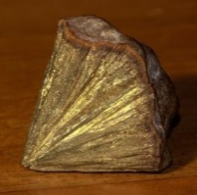
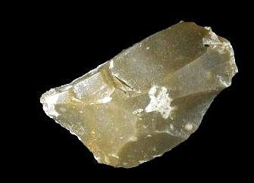
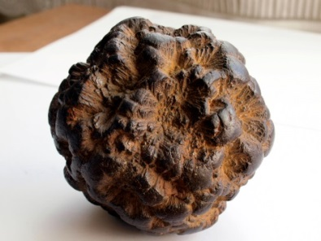
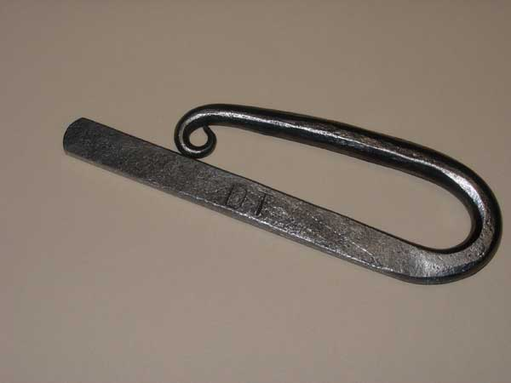
Une histoire d’étincelles
Progrès et technologies
400 000 ans de silex (SiO₂)
  >< silex (vuursteen)
    Etincelles de lumière - pas de combustion
  >< pyrite (pierre à feu - FeS₂)
    Embrasement des éclats - combustion
  >< briquet d’acier
    Battre le briquet
    Utilisé jusqu’en 1900

Slide 4
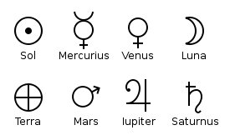
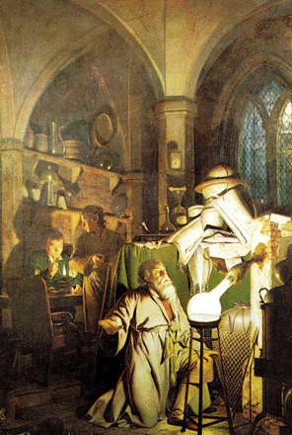
Une histoire d’étincelles
Progrès et technologies
10 000 ans d’exploration élémentaire
  Les 7 métaux de l’Antiquité
1669: découverte du Phosphore
  Le porteur de lumière
    Essais de transmutation des «métaux vils»
    Découverte d’un résidu luminescent dans l’urine
Au
Ag
Pb
Fe
Cu
Hg
Sn
P

Slide 5
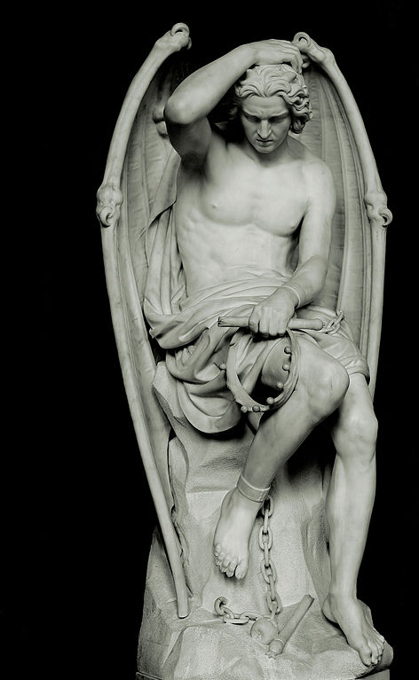
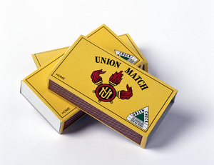
Une histoire d’étincelles
Progrès et technologies
Les allumettes
  Lucifers
    Bâtonnets imprégnés de Sb₂S_{3,} KClO₃, MnO,…
  Fósforos
    Allumettes suédoises (1844) = safety matches
    Auto-ignition sur un grattoir en poudre de verre
    et de PHOSPHORE rouge.
L’ange Lucifer
Cathédrale St Paul (Liège)

Slide 6
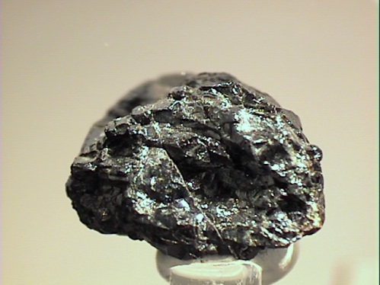

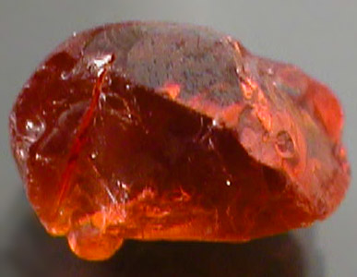
Une histoire d’étincelles
Progrès et technologies
Deux siècles pour terminer l’inventaire élémentaire
  Le secret des pierres lourdes
    1783: Wolfram (tung sten)
    1794: Yttrium
    1803: Cerium
    1839: Lanthane, Erbium, Terbium
    1885: Praséodyme, Néodyme
  Un peu d’ordre
    1869:Tableau de Mendeleïev
      63 éléments sont connus
      … 46 restent à découvrir
        dont… l’eka-aluminium!
  Enfin
    1925 : Dernier élément naturel
      Rhénium
W
Y
Ce
Er
La
Tb
Pr
Nd
Gadolinite : Y₂FeBe₂(Si₂O₁₀)
Re
Bastnäsite (Ce,La,Y)CO₃F

Slide 7

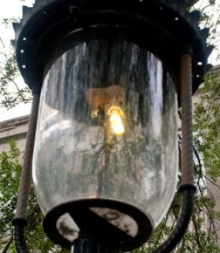
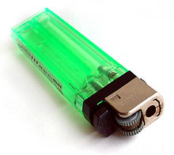
Une histoire d’étincelles
Progrès et technologies
Carl Auer von Welsbach
  L’allumeur de réverbères
    Bec de gaz + manchon incandescent
    Coton imprégné de ThO₂ (99%) et de CeO₂ (1%)
  … et de cigarettes
    Pierre à briquet en ferrocerium (mischmetall)
      20% Fe; 38%Ce; 22%La; 4% Nd; 4% Pr; 4% Mg
    Etincelles chaudes (1650 °C)

Slide 8
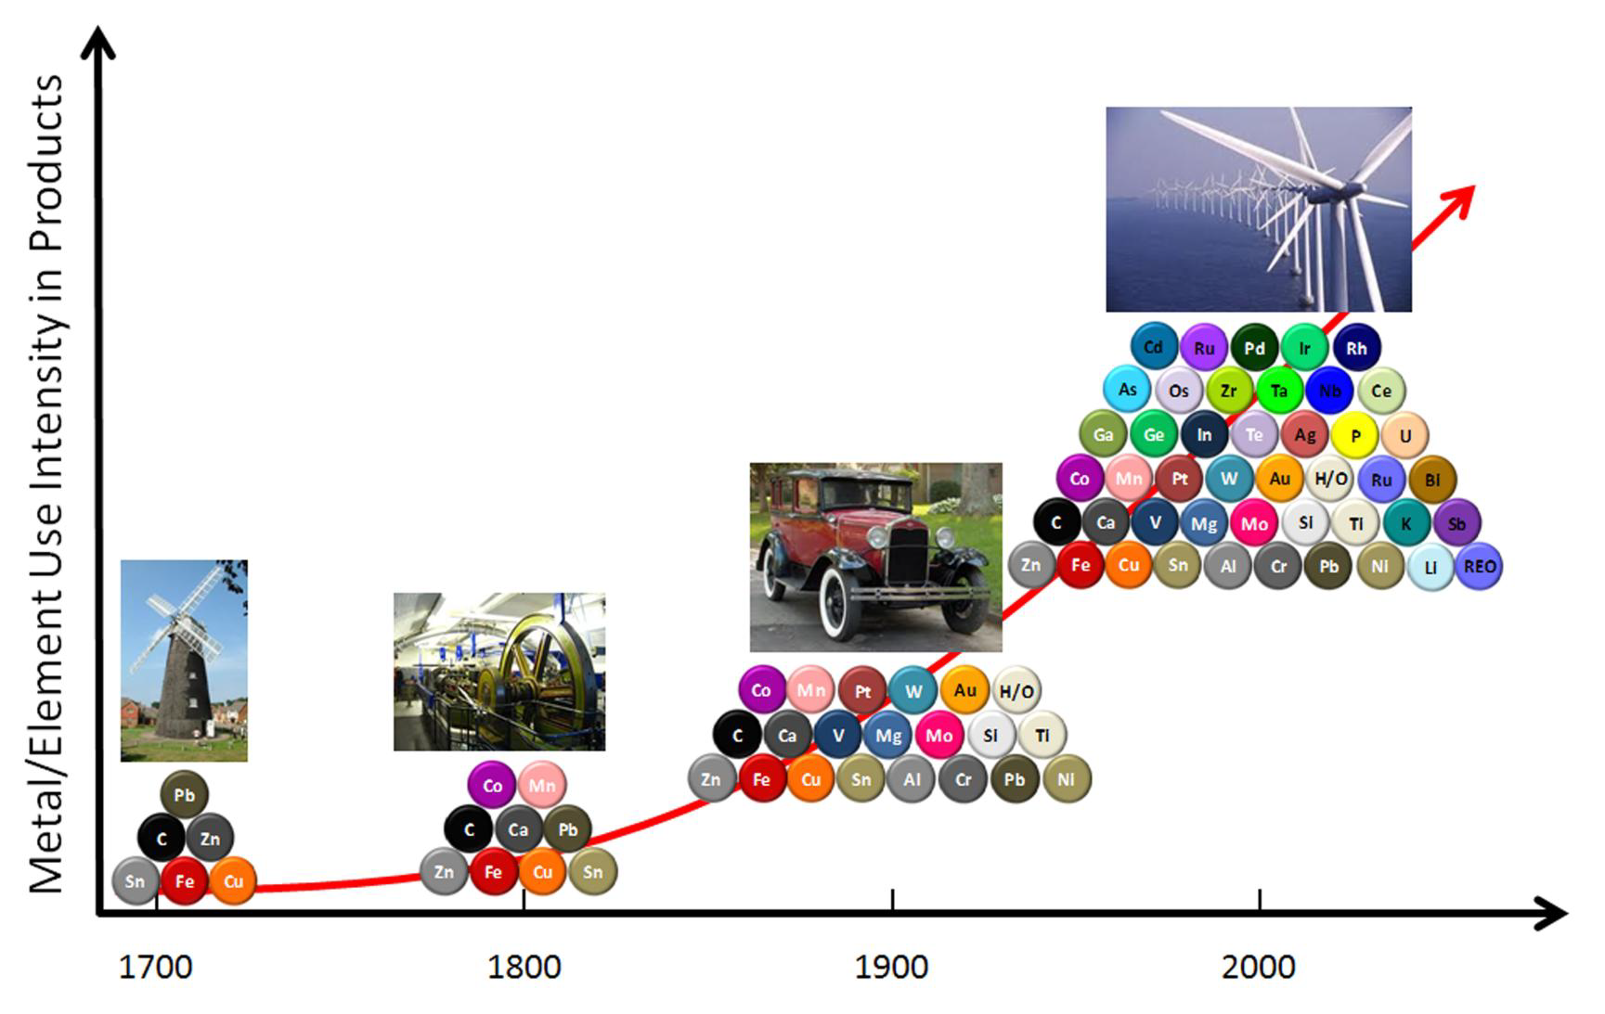
Progrès et Technologies
Evolution Historique

Slide 9
Progrès et technologies
Croissance et insouciance
Conclusions
  L’homme a découvert toutes les ressources de son environnement.
    De Al à Zr
  L’homme exploite toute la diversité des éléments
    Même le Sr pour les feux d’artifices de couleur rouge ☺
  Le progrès est mu par l’optimisation technologique et économique
    Plus performant
    Moins cher
  Les technologies sont de plus en plus complexes
    Microélectronique
    Nanotechnologies
  Les nouveaux produits sont développés sans souci
    De la disponibilité de la ressource
    De la recyclabilité du produit en fin de vie

Slide 10
Une histoire de croissance
Sans limites?
Notes:
Age du Cuivre (Chalcolitique) 5000 BC
Age du Bronze (Cu+Sn) 3500 BC

Slide 11
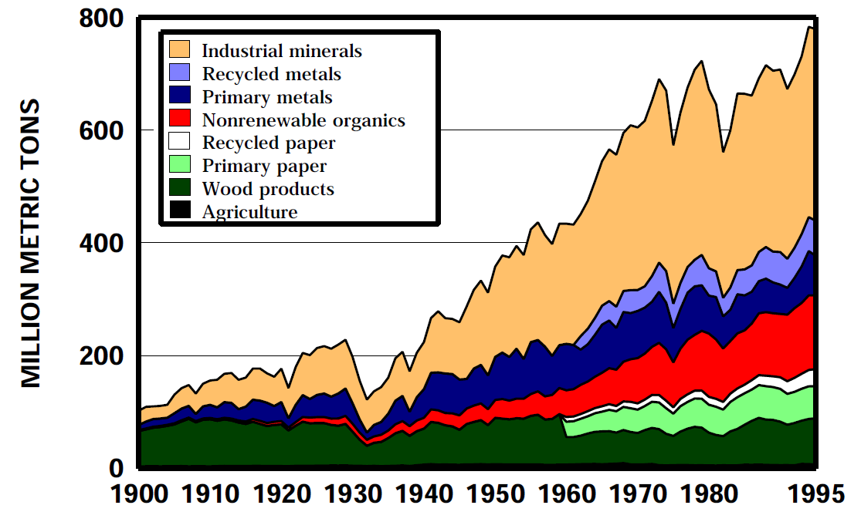
Evolution historique
Consommation de Matières Premières
Evolution de la consommation en matériaux sur le XXème siècle
  Données USA hors matériaux de construction
G. Matos (USGS, 1998)

Slide 12
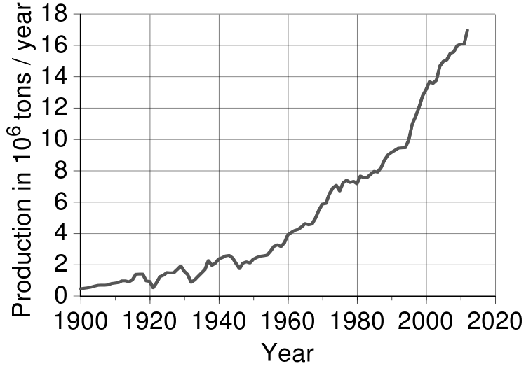
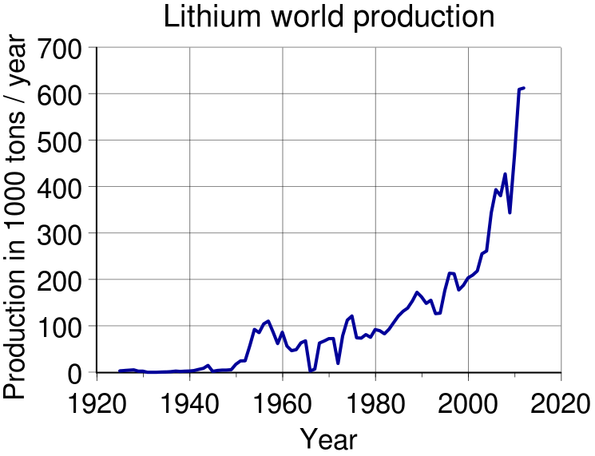
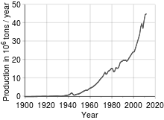
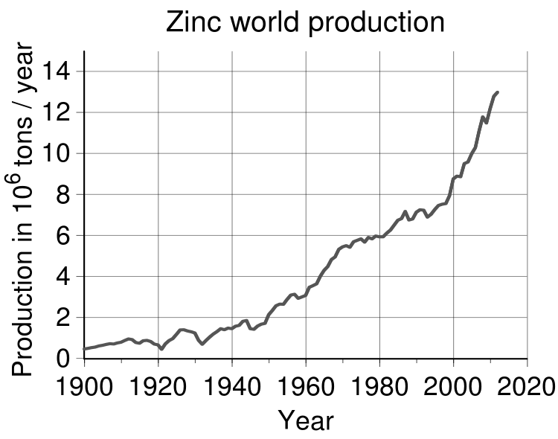
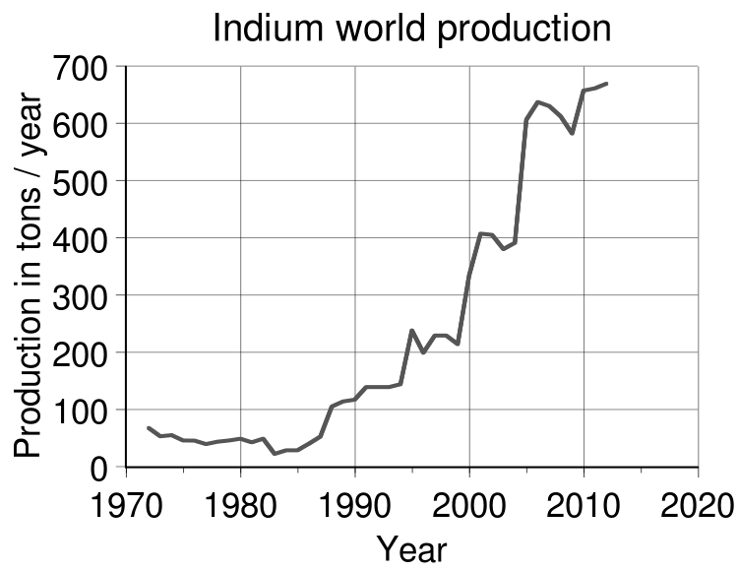
Evolution historique
Production mondiale de quelques métaux
Cu
Li
Al
Zn
In

Slide 13
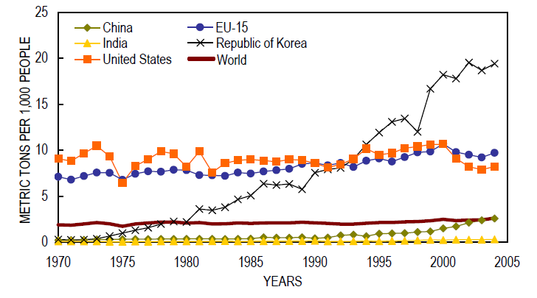
Evolution historique
Consommation de cuivre (1970-2005)
Chine, Inde, Corée du Sud, Europe et USA
G. Matos (USGS, 1998)

Slide 14
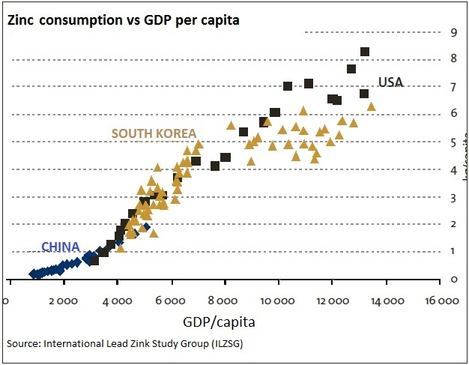
Evolution historique
Consommation de zinc en fonction du PIB
Chine, Corée du Sud et USA
  Par habitant et par an
kg/capita

Slide 15


Les “mineral babies”
Consommation individuelle
Consommation sur toute une vie
  Sur base d’un âge moyen de 78 ans.
USA |  | Chine
35 t | Acier | 6 t
450 kg | Cuivre | 80 kg
78 g | Or | 30 g
27 t | Ciment | 90 t
10 t | Phosphates | -
7 t | Argiles | -
250 t | Charbon | -
20 000 l | Pétrole | -
d’après : SME Mineral Info. Instit. et IIED

Slide 16
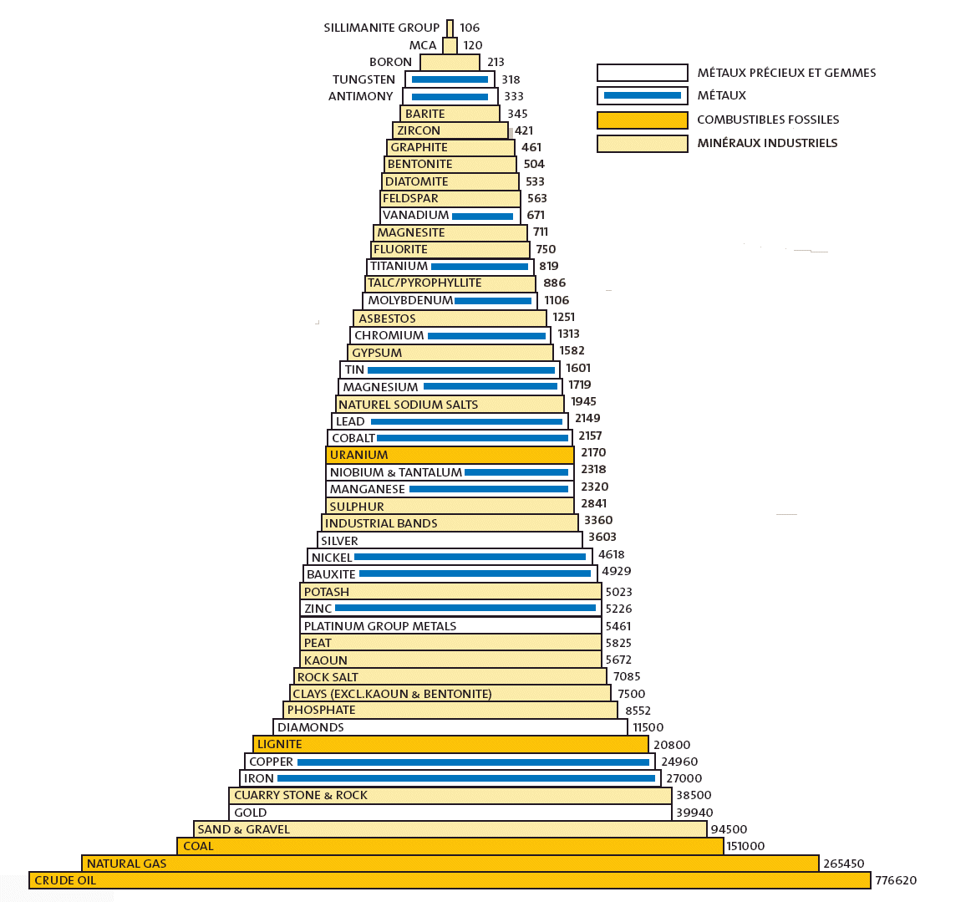
Production mondiale
(en M€ / an)
Wellmer & Becker-Platen, 2002
Bore
Graphite
Diatomite
Magnésite
Talc
Asbeste
Gypse
Soufre
Ni
Kaolin
Sel
Argiles
Phosphates
Al
Zn
PGE
Agrégats
Cu
Sables
Graviers
Fe
Au
Charbon
Gaz
Pétrole

Slide 17
Pourquoi les métaux seraient-ils devenus critiques ?
Le syndrôme des terres rares

Slide 18
Métaux Critiques
Le syndrome des “Terres Rares”
L’Europe consomme 20% des métaux mais n’en extrait que 3%
La Chine produit plus de 90 % des concentrés de terres rares
Pourquoi une matière première serait-elle critique?
  Dimension géologique
    Abondance moyenne dans la croûte terrestre
    Existence de concentrations
    Accompagnement de la mine d’autres métaux (co-produit)
  Dimension géopolitique
    Risque d’approvisionnement élevé, forte dépendance vis-à-vis des importations et niveau élevé de concentration dans certains pays.
  Dimension économique
    Les produits de substitution font défaut
    Importance stratégique dans certains secteurs clés de la technologie

Slide 19
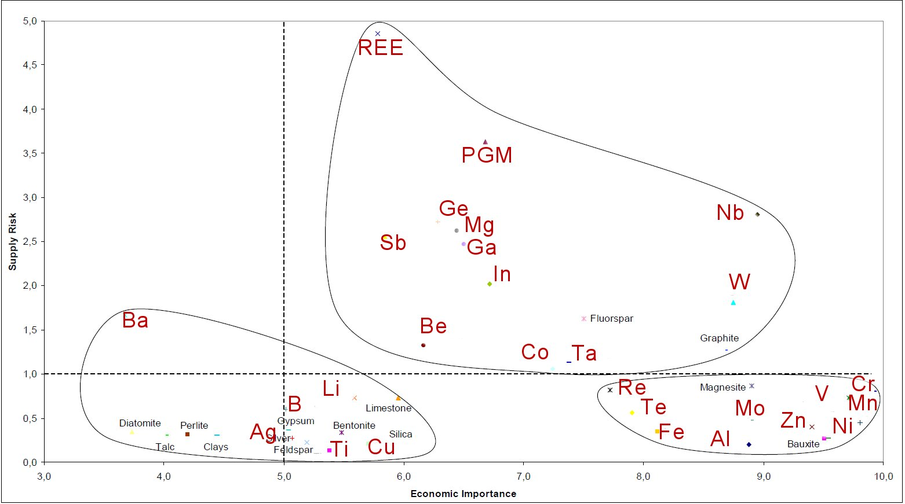
Métaux Critiques
Le syndrome des “Terres Rares”
L’assurance d’un accès fiable et sans distorsion aux matières premières constitue un facteur de plus en plus important pour la compétitivité de l’UE.
Communication de la Commission au Parlement et au Conseil, 6 mai 2010
Critical Raw Materials for the EU (Jul ‘10)
Chine
Afrique du Sud
Brésil
Risque d’approvisionnement
Chine
Chili
Impact économique

Slide 20
Dimension Géologique
Un monde de ressources

Slide 21
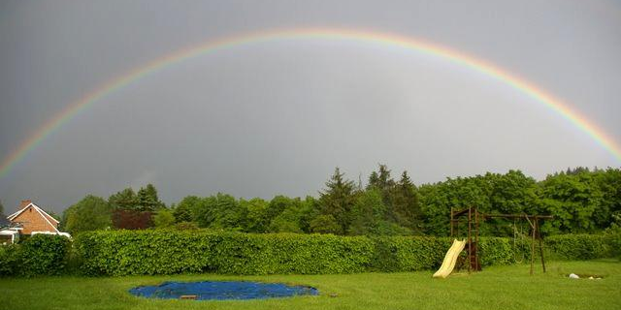
Dimension Géologique
Géochimie de mon jardin
Jardin de 1000 m²
  1 m de profondeur
  ± 2000t de schiste
Elément | Quantité
O | 930 t
Si | 660 t
Al | 160 t
Fe | 60 t
Ti | 8 t
… | …
V | 164 kg
Cr | 122 kg
Zn | 150 kg
… | …
Elément | Quantité
Ni | 54 kg
Cu | 46 kg
… | …
Nd | 54 kg
Y | 42 kg
As | 22 kg
Hf | 15,4 kg
Elément | Quantité
Gd | 8 kg
Ge | 3,4 kg
U | 5,4 kg
Tl | 1,2 kg
Hg | 130 g
Au | 2 g
Te | <2g
… sur base du European Palaeozoic Shale Composite (Haskin & Haskin, 1966)

Slide 22
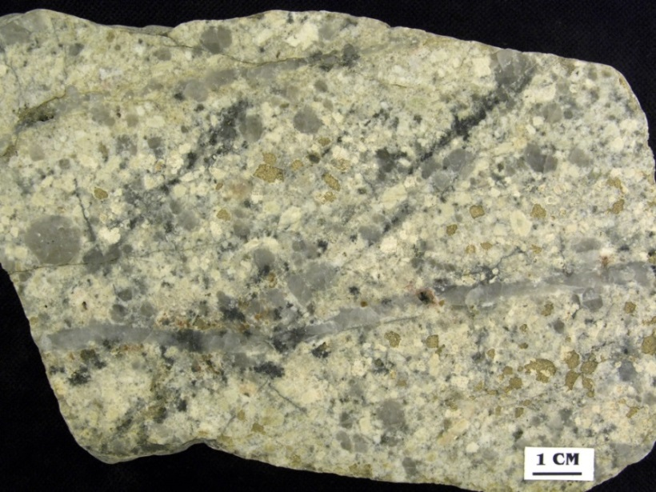
Dimension Géologique
De la roche au minerai
Une ROCHE est un agrégat naturel de minéraux
Un MINERAI est une substance solide formée dans l’environnement naturel, permettant une valorisation industrielle actuelle dans des conditions de rentabilité économique.
ROCHE
Diorite
MINERAI de CUIVRE (0,5% Cu)
Diorite (Porphyre Cuprifère)

Slide 23
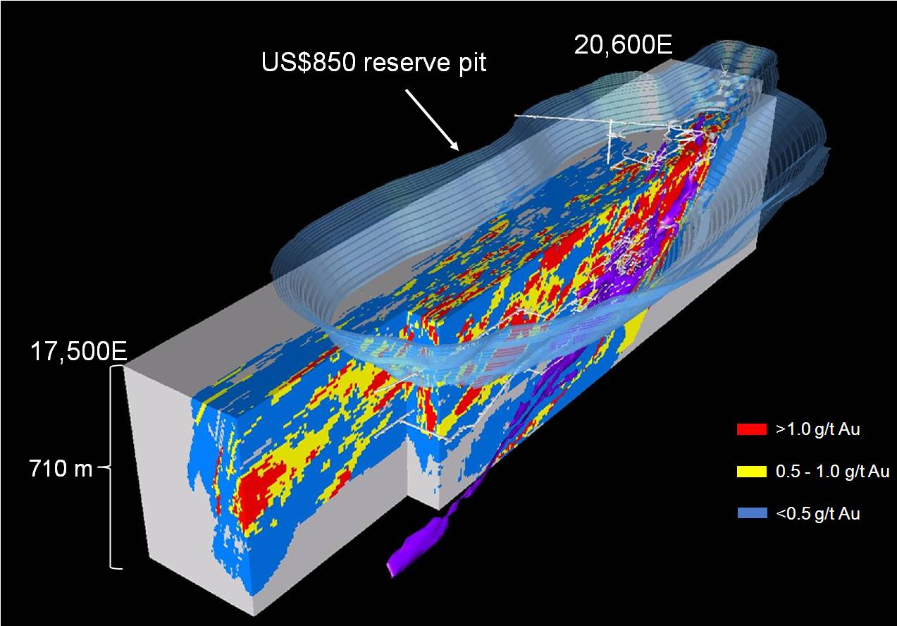
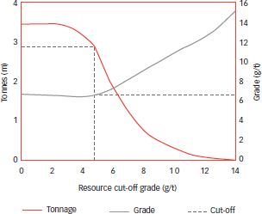
Dimension Géologique
Du minerai au gisement
Ressources
  Les volumes que les géologues ont pu identifier et quantifier
Réserves
  Un sous-ensemble exploitable selon des critères
Techniques
Économiques
Sociaux
Environnementaux, …
Tonnage
Teneur
Teneur de coupure

Slide 24
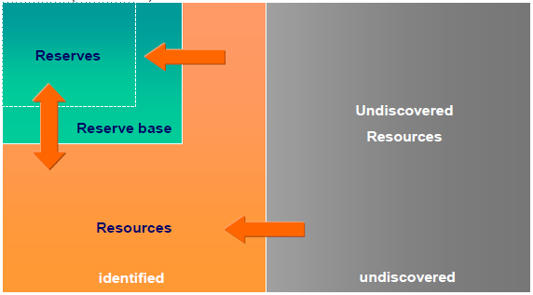
Dimension Géologique
Des gisements aux réserves
Modalité de reporting des réserves
    Notion de « competent person »
  JORC Joint Ore Reserve Committee (Aus) www.jorc.org
  CRIRSCO Committee for Mineral Reserves International Reporting Standards www.crirsco.com
© BGR

Slide 25
Dimension Géologique
… l’épuisement est-il imminent ?
Ratio Réserves / Production
Métal | Réserves 1999 (t) | Production primaire / an (97-99) | « Durée de vie » À croissance 0 % | « Durée de vie » À croissance 5 %
Al | 25 10⁹ | 124 10⁶ | 202 | 48
Cu | 340 10⁶ | 12 10⁶ | 28 | 18
Fe | 74 10¹² | 559 10⁶ | 132 | 41
Pb | 64 10⁶ | 3070 10³ | 21 | 14
Ni | 46 10⁶ | 1133 10³ | 41 | 22
Ag | 280 10³ | 16 10³ | 17 | 13
Sn | 8 10⁶ | 208 10³ | 37 | 21
Zn | 190 10⁶ | 7753 10³ | 25 | 16
Life Expectancies of identified Economic World Reserves, Selected Mineral Commodities
Source: Tilton (2002), US bureau of Mines (1977), US Geological Survey (2000)
in « Breaking New Ground »Report of the MMSD (Mining, Minerals & Sustainable Development)
International Institute for Environment and Development (IIED) 2002

Slide 26
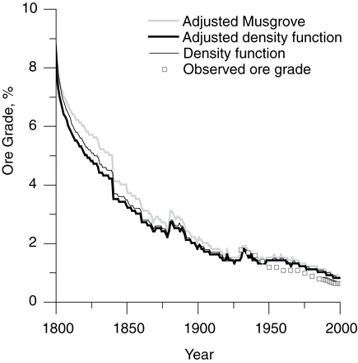
Dimension Géologique
Un pic du cuivre ?
La notion de minerai est dynamique.
  Le cuivre a évolué logiquement dans le sens de concentrations de plus en plus faibles avec le temps
< 1900
1920
1970
> 2000
Encroûtements (malachite,…)
Sulfures massifs (chalcopyrite,…)
Sulfures disséminés
Cu > 5 % > 2 % < 2 % < 0,5 %
Espagne Congo USA Chili
Yale, Center for Industrial Ecology : Gerst, 2008,
Revisiting the Cumulative Grade-Tonnage Relationship for Major Copper Ore Types, Econ Geol, v103, pp 615-628

Slide 27
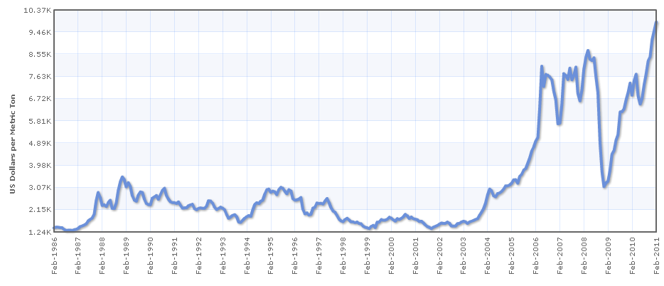
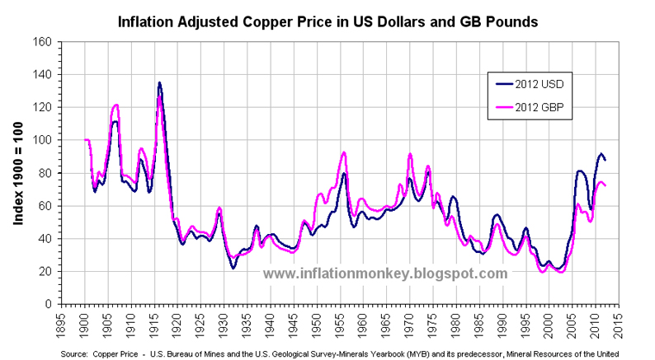
Dimension Géologique
Un pic du cuivre ?
Evolution du prix du cuivre au cours du XXème siècle
en US$ /tonne
1984
2011
en US$ et £ constant /tonne
1900
2011

Slide 28
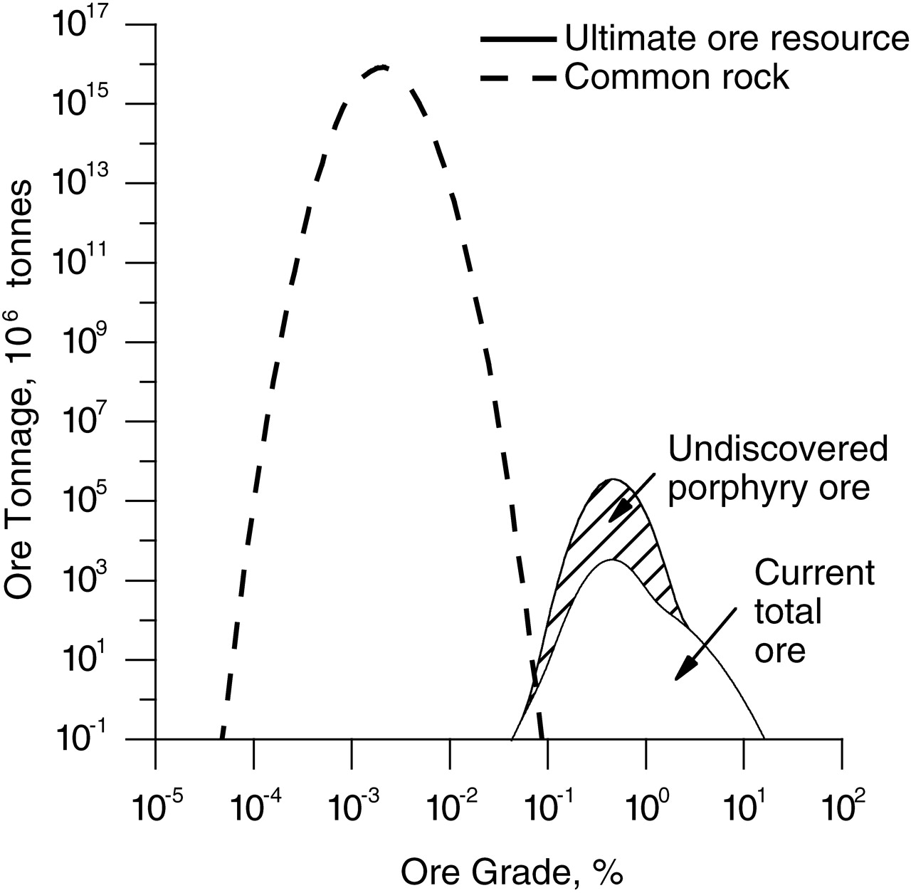
Dimension Géologique
Un pic du cuivre ?
Que reste-t-il à découvrir ?
?
Yale, Center for Industrial Ecology : Gerst, 2008,
Revisiting the Cumulative Grade-Tonnage Relationship for Major Copper Ore Types, Econ Geol, v103, pp 615-628

Slide 29
Dimension Technologique
Un monde de technologies vertes ?

Slide 30
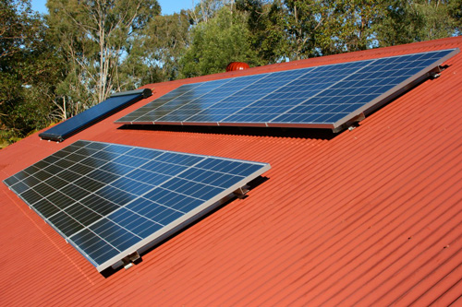
Dimension Technologique
Le Tellure
Panneaux photovoltaïques
  Technologie « Silicium »
    Si Mono ou Polycristallin
      13-20 % efficacité
      Energy Payback Time de 5 ans
  Technologie « couches minces »
    CIGS
      18 % efficacité
      Energy Payback Time de 1 an
    CdTe
      8 à 16 % efficacité
      4,5 kg de Te par MW produit
© First Solar
Notes:
SiO2 -> SiCl4 -> Si haute pureté

Slide 31
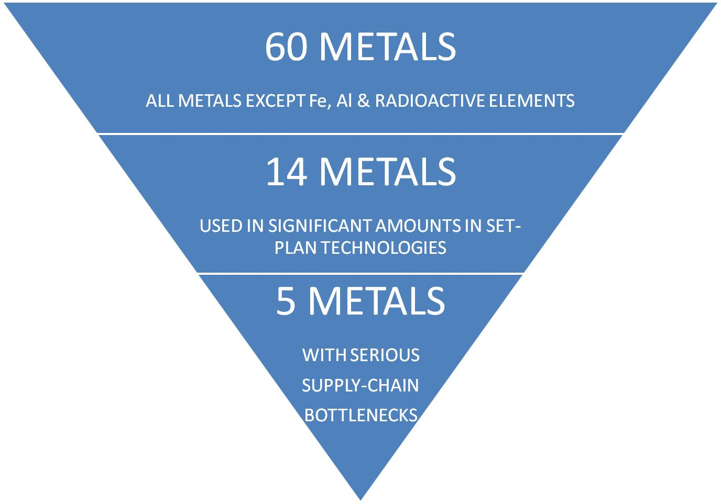
Dimension Technologique
Le Tellure
Strategic Energy Technology Plan – EU (2010-2030)
IDENTIFIED
METALS
SIGNIFICANCE SCREENING
Te, In, Sn, Hf, Ag, Dy, Ga,
Nd, Cd, Ni, Mo, Va, Nb, Se
Based on demand:supply
figures
CRITICALITY SCREENING
Te, In, Ga, Nd, Dy
Based on market/
geopolitical factors
POLICY IMPLICATIONS
MITIGATION
Moss R., 2013

Slide 32
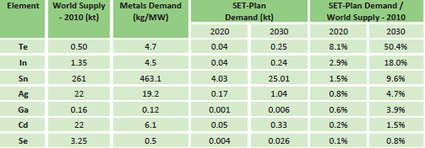
Dimension Technologique
Le Tellure
  Pression sur les ressources (JRC-IET, oct 2011):
  JRC-IET – Oct 2013
    Evolution Technologique, pression sur la ressource en Te revue à … 10 %!
Le tellure (Te) est un coproduit de l’exploitation du cuivre (Cu)
  Les boues d’électrolyse du cuivre permettent de récupérer 450 g Te/ 500 t Cu

Slide 33
Dimension Géopolitique
NIMBY - Not in my Backyard!

Slide 34
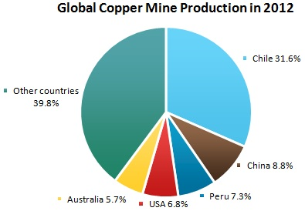
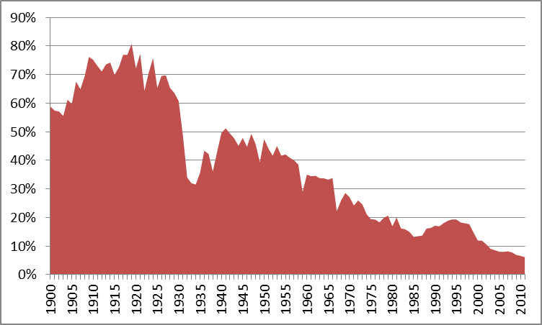
Dimension Géopolitique
Production mondiale de cuivre
Production mondiale de cuivre primaire par pays
Evolution historique de la part des USA dans la production mondiale de cuivre. (d’après USGS, 2012)

Slide 35
Dimension Géopolitique
Terres Rares et Empire du Milieu
Historique de la production de terres rares
  En 2010, la Chine (Bayan Obo) assure 95% de la production mondiale
134 000 t en 2010

Slide 36
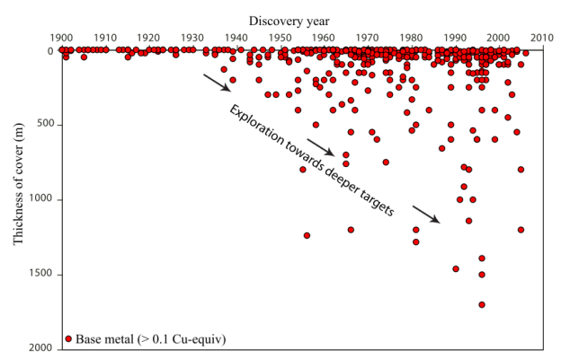
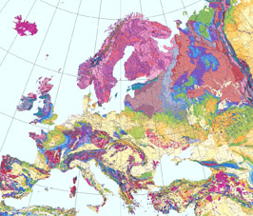
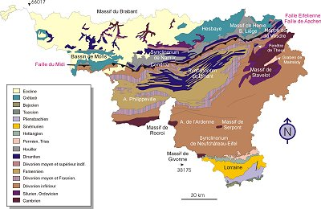
Une triple réponse
… et un défi pour l’Europe
LA MINE
  Participation dans des projets étrangers
    Mount Weld (Aus) 17,2 MT à 8,1 % REO [Lynas & Solvay Rhodia]
  3D Geology
    Relance de l’exploration du sous-sol européen
LA SUBSTITUTION
  Recherche de matériaux alternatifs moins critiques
LE RECYCLAGE
  Boucler la boucle
Profondeur des gisements en fonction de l’année de découverte. (Malehmir A. et al., 2012, Geophysics).

Slide 37
Boucler la boucle
Quand l’économie devient circulaire

Slide 38
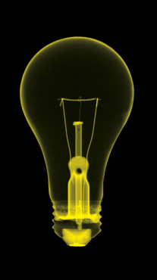
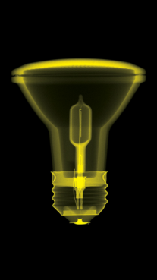
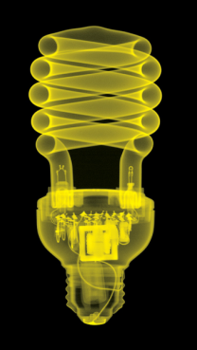
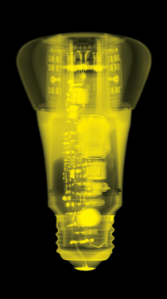
La mine urbaine
Une histoire éclairante
2013
  Banissement des lampes à incandescence
Incandescence
Halogène
Fluo-compacte
LED
IEEE, 2012
12-20 lm/W
18-25 lm/W
60-80 lm/W
25-140 lm/W
Tungstène
Verre,…
Tungstène
Iode, Brome, …
Verre,…
Tungstène
Mercure, Terres Rares,… Verre, Plastique,…
Gallium
Indium, Cerium, Yttrium, Cuivre, Argent, Silicium, …
Plastique, …

Slide 39
La mine urbaine
Une histoire éclairante
Complexité croissante des technologies et des matériaux
  Electricité => Microélectronique
  Matériaux de base => Nanotechnologies
      DESIGN FOR DISASSEMBLING
Recyclabilité de plus en plus difficile
  Mélanges complexes
  Nécessité d’une séparation à l’échelle atomique
      DESIGN FOR RECYCLING
Besoin d’organiser la collecte des objets en fin de vie
  Législation, Logistique, Education,…
  Mobilité et variabilité du gisement
    Les ampoules d’aujourd’hui ne sont plus celles d’hier

Slide 40
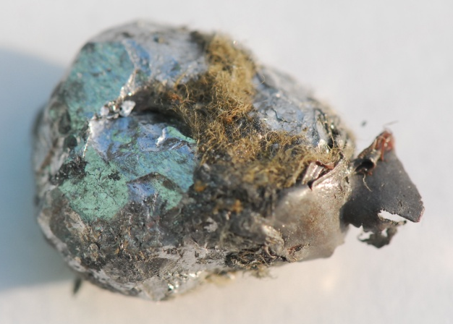
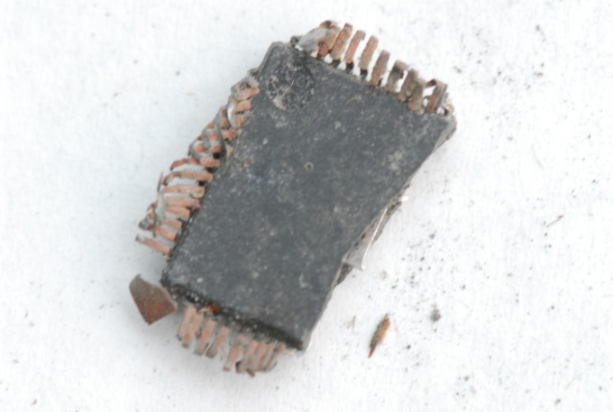
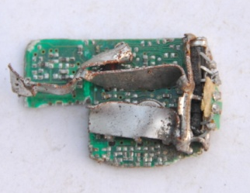
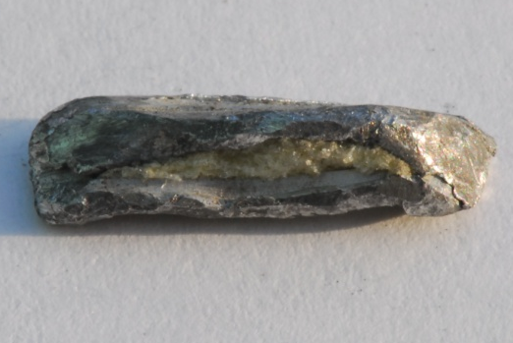
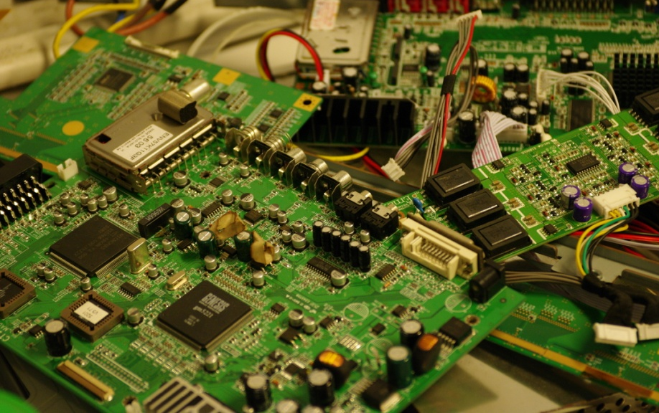
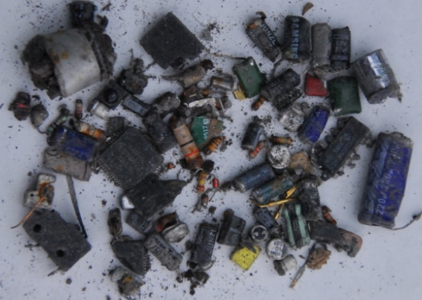







Boucler la boucle
Les mines urbaines
DEEE: Déchets Electriques et Electroniques (11 Mt/an en UE)
  Electroménagers, Lampes, TV, Ordinateurs, GSM, …
Le défi de la collecte
  En Belgique (2010): 9,3 kg/hab.an
    Objectifs UE 2015: min. 4kg/hab.an
    Objectifs UE 2019 : collecter 65% des EEE mis sur le marché
Reuter M., 2013

Slide 41





Boucler la boucle
Les mines urbaines
Projet BioLix
  Comet Traitements s.a. / ULg
    Mise en solution des métaux par action bactérienne (économie de 50€/t)
    Récupération du Cu à 95%, du Zn à 91%, du Pb à 92%,…
    … et des métaux précieux à plus de 98%
    De l’essai pilote à l’installation industrielle de 10.000t/an en 2014!
Autres projets
  Récupération du Ga dans les déchets électroniques par biolixiviation
  Tri optique des composants et alliages complexes

Slide 42

Boucler la boucle
Les mines urbaines
Encore un long chemin à parcourir…
  Taux max. de recyclage des métaux (UNEP, 2011)

Slide 43
Conclusions
Une opportunité pour l’innovation en Europe

Slide 44
Conclusions
Une opportunité pour l’innovation en Europe
Il n’y aura pas de (ré-)industrialisation sans matières premières
  Nécessité d‘une réflexion stratégique européenne
Les matières premières sont autour de nous
  Relance du secteur minier et du recyclage (mines urbaines)
Le recyclage est indispensable, mais
  Nécessite un cadre (législatif,…) adéquat et ne répond pas à tous les besoins
Le potentiel d‘innovation est énorme
  Géologie 3D; Robotique en mines; Biométallurgie; Eco-design;…
Le BeNeLux doit être un acteur de premier plan
  European Innovation Partnership, KIC, H2020
Knowledge Triangle = Enseignement, Recherche + Esprit Entreprise

Slide 45


Merci
Liège, Belgium
www.em-georesources.eu

